Slide 1
Padrões de projeto
Introdução – problemas recorrences

Slide 2
singleton

Slide 3
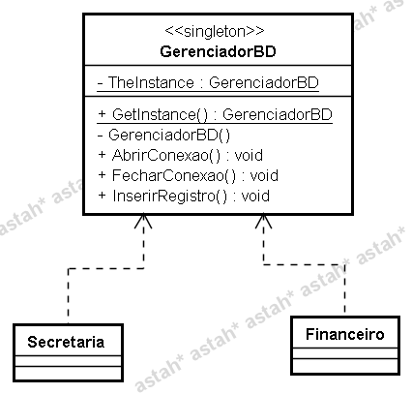
Padrão SINGLETON: Exemplo I

Slide 4
Padrão SINGLETON: Exemplo I
package pp.Singleton;
public class Financeiro extends Thread
{
public void run()
{
GerenciadorBD gbd = GerenciadorBD.GetInstance();
gbd.AbrirConexao();
gbd.InserirRegistro();
gbd.FecharConexao();
}
}

Slide 5
Padrão SINGLETON: Exemplo I
package pp.Singleton;
public class Secretaria extends Thread {
public void run()
{
GerenciadorBD gbd = GerenciadorBD.GetInstance();
gbd.AbrirConexao();
gbd.InserirRegistro();
gbd.FecharConexao();
}
}

Slide 6
Padrão SINGLETON: Exemplo I
package pp.Singleton;
public class GerenciadorBD {
static private GerenciadorBD TheInstance;
private GerenciadorBD() {
System.out.println("Construindo GerenciadorBD ...");
}
synchronized static public GerenciadorBD GetInstance() {
if (TheInstance == null) {
TheInstance = new GerenciadorBD();
}
return TheInstance;
}
public void AbrirConexao() {}
public void FecharConexao() {}
public void InserirRegistro() {}
}

Slide 7
Padrão SINGLETON: Exemplo I
package pp.Singleton;
public class Teste
{
public static void execute()
{
Secretaria s = new Secretaria( );
Financeiro f = new Financeiro( );
s.start( );
f.start( );
}
}

Slide 8
observador

Slide 9
Padrão Observer (Observador)
Permite que objetos registrem dinamicamente suas dependências de outros objetos.
Um objeto especial notificará os objetos dependentes sempre que os objetos dos quais dependem sofrerem alteração de estado.
Permite atualizar um conjunto de objetos quando um certo objeto sofrer modificação.

Slide 10
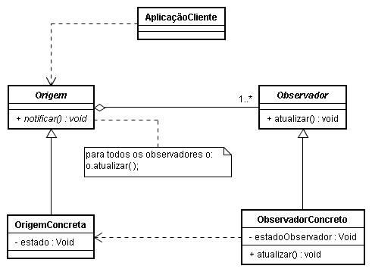
Padrão Observador - Geral

Slide 11
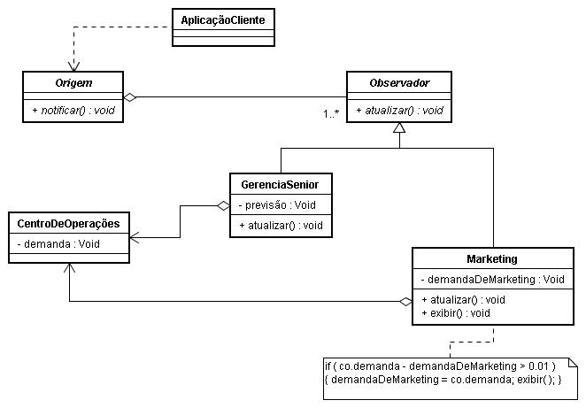
Padrão Observador - Exemplo

Slide 12
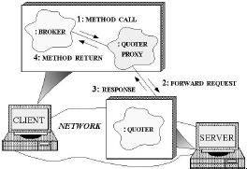
Padrão Proxy - idéia
O Padrão Proxy permite que clientes de um serviço utilizem um representante do componente que oferece o serviço. Aumenta a eficiência, a segurança e facilita o acesso.
O Proxy pode substituir o servidor quando ocorrem problemas com o servidor.
O Proxy permite criar uma independência de endereçamento e implementação do servidor.

Slide 13
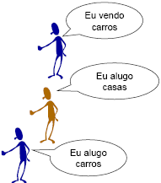
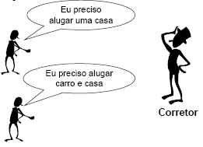
O Padrão Broker (Corretor) - idéia
O Padrão Broker é utilizado para estruturar sistemas distribuídos separando componentes que interagem através de chamadas remota de serviços.
O broker é responsável por coordenar a comunicação, encaminhado as solicitações e transmitido os resultados ou exceções.

Slide 14
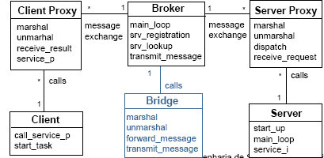
O Padrão Broker – estrutura
Contexto: O ambiente é distribuído e heterogêneo com componentes cooperativos independentes.
Problema: Sistemas acoplados não oferecem flexibilidade, dificultam mudanças e manutenção.
Solução: Introduzir um componente broker para permitir uma maior desacoplamento entre clientes e servidores, permitindo independência de plataforma (ambientes heterogêneos) e de endereçamento.

Slide 15
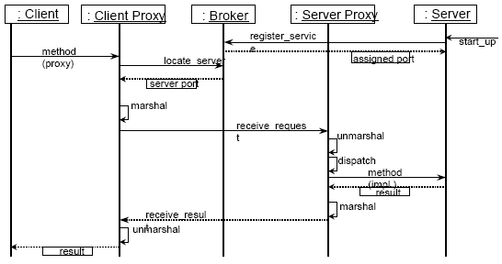
O Padrão Broker – dinâmica

Slide 16
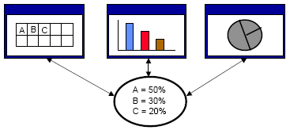
Padrão Observer
Contexto: Situações nas quais vários componentes dependem de dados que são modificados em outro componente (sujeito).
Problema: Os dados do componente sujeito modificam-se constantemente e precisam ser atualizados nos outros componentes. O número de componentes pode variar.
Solução: Utilizar um mecanismo de registro que permite ao componente sujeito notificar aos interessados sobre mudanças.

Slide 17
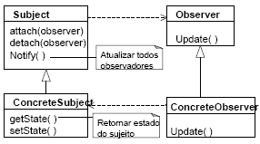
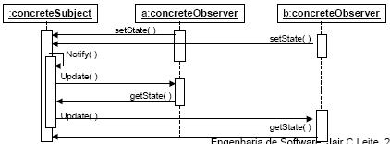
Padrão Observer – Estrutura e Dinâmica

Slide 18
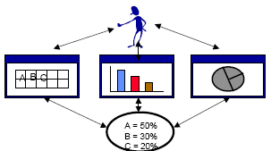
Padrão Model-View-Controler - MVC
Contexto: Aplicações interativas com interfaces de usuário gráficas flexíveis e controladas pelos usuários.
Problema: Interfaces gráficas precisam representar uma mesma interface em diferentes janelas. O usuário deve poder tomar a iniciativa de controle de entrada e mudanças dos dados. Todas as janelas devem ser atualizadas sempre que houver mudanças nos dados.
Solução: Utilizar o padrão Observer e estendê-lo para permitir o controle das janelas baseado-em-eventos. O Padrão MVC estende o Observer incorporando um elemento controlador (Controller).

Slide 19
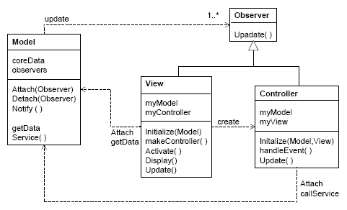
Padrão MVC - Estrutura

Slide 20
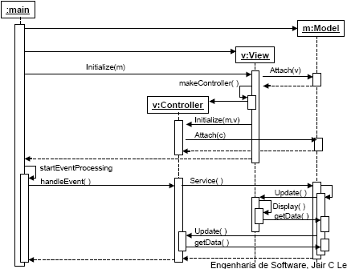
Padrão MVC - Dinâmica

Slide 21
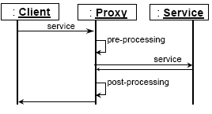
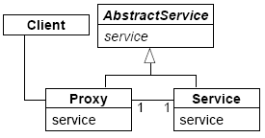
O Padrão Proxy
Contexto: Um cliente precisa acessar um serviço de um outro componente em um sistema distribuído. O acesso direto é tecnicamente possível, mas pode não ser a melhor opção.
Problemas: O acesso direto pode não ser eficiente em tempo de execução, ter alto custo e não ser seguro. O cliente não precisa ficar dependente de endereço de rede do componente.
Solução: Utilize um representante do cliente que ofereça o serviço de forma idêntica e realize pré- e pós-processamento adicionais para garantir a Qualidade do Serviço.

